Slide 1
11-12月工作学习汇报
汇报人：柳凯

Slide 2
CONTENTS
https://www.ypppt.com/
1
文献阅读
2
论文构思与想法
3
工作完成情况
4
未来计划

Slide 3
PART 01
文献阅读

Slide 4
研究现状
论文名 | 发表期刊或者会议
Stylized Dialogue Generation with Multi-Pass Dual Learning | NIPS-2021
MIME : Mimicking Emotions for Empathetic Response Generation | EMNLP-2021
Empathetic Dialog Generation with Fine-Grained Intents | EMNLP-2021
CEM : Commonsense-aware Empathetic Response Generation | AAAI-2022
Notes:
主要是分享这么四篇论文

Slide 5
Stylized Dialogue Generation with Multi-Pass Dual Learning
Motivation
For target style embedded only in unpaired texts, which cannot be directly used to train the dialogue model, could be intractable to transfer and revealed in a coherent response.
Contribution
propose a multi-pass dual learning framework for the task which can effectively leverage the unlabeled data.
compared to standard dual-learning, two discriminator is introduced to evaluate the quality of the pseudo parallel data.
provide a new dataset and set several benchmarks
empirically verify the effectiveness on two datasets with formal and Shakespearean response
Notes:
这篇论文是关于如何使用多multi-pass 和 dual-learning 来进行开放对话生成的
首先是这篇论文的初衷在于
风格化对话生成是智能对话系统中的一个重要组成部分，考虑到对话上文和目标风格回复之间缺乏平行语料，现有的工作主要使用back-translation的方法来生成用于训练的伪风格化数据对。然而，这些文本之间的交互信息并没有得到充分利用，生成的伪数据也没有得到充分而有效地建模
那么在此基础上，文章作者提出了包含三个对偶任务的multi-pass dual learning (MPDL)模型
通过无监督的方式在三个空间域之间建立映射关系，其中对话上文由MPDL重构，重构误差也作为训练信号的一部分
为了有效地评估伪数据的质量，引入了一个文本判别器，评测生成的伪数据与特定域的相似性，评测结果作为优化模型的权重，以减少低质量数据对模型性能的影响。

Slide 6
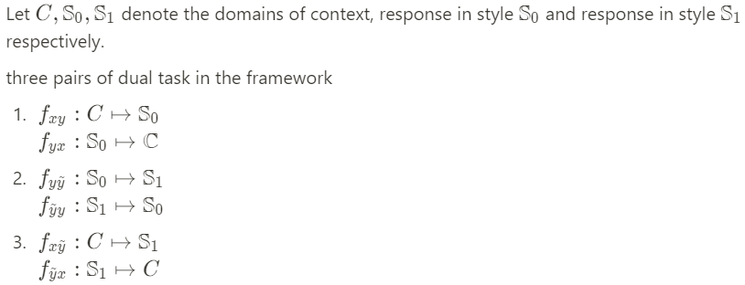
Stylized Dialogue Generation with Multi-Pass Dual Learning
Methodology
Notes:
假定让C,S0,S1分别表示对话阈的上下文，风格S0的回答，风格S1的回答，本文的目标就是学习到一种映射，使得从C的序列能够映射到S1上，但是没有C到S1
上没有平行语料，但是我们可以得到一些相关的平行语料，比如我们有C->S0的语料，S0->S1的语料，除此之外，还有属于S1这个风格阈的语料Dsty
三个平行的任务定义如下，fxy 表示C到S0的映射，fyx表示反转任务，我们最终的目的是得到fxtildey,其他任务都是作为辅助任务出现

Slide 7
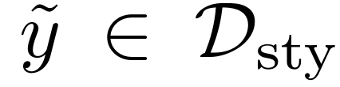
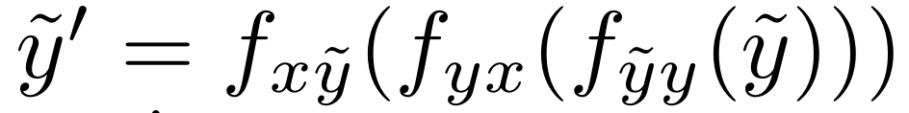
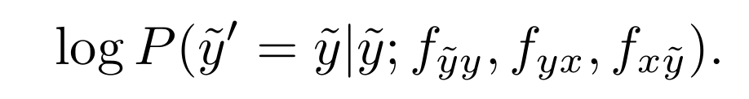
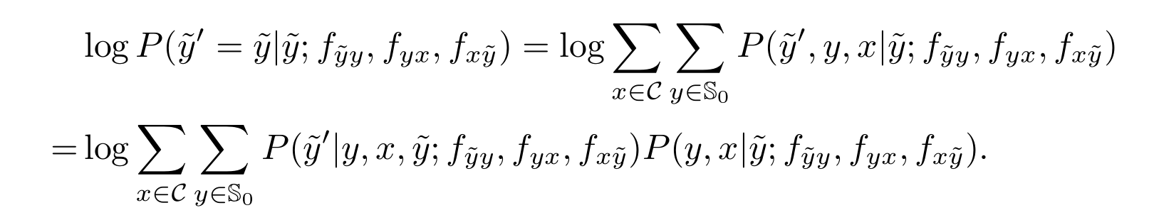
Stylized Dialogue Generation with Multi-Pass Dual Learning
Methodology
Notes:
那么对于额外语料，我们可以通过线性组合辅助任务的映射得到最终的重构语料，重构语料和原始语料的误差决定了模型的重构能力（是否能够证明全局最优等于局部最优）
于是可以很自然得到优化对象，但是由于同时优化三个模型，显然比较困难，作者对上诉进行了宽松化处理，即由1得到2，条件概率

Slide 8
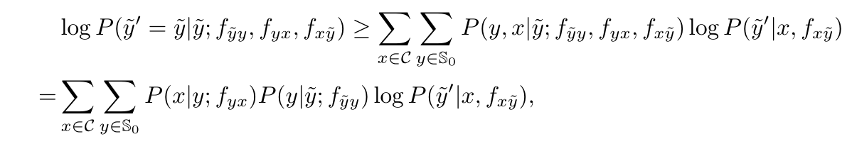
Stylized Dialogue Generation with Multi-Pass Dual Learning
Methodology
Notes:
再考虑到tilde y pie 只跟原始文本语料和x到风格域的映射有关，进一步可以化简为如上所示，最后一道公式第一项x只跟y与fyx有关，第二项y只跟tilde y 和 ftilde yy ，于是相比于去求最大化，我们可以最大化它的下界。

Slide 9
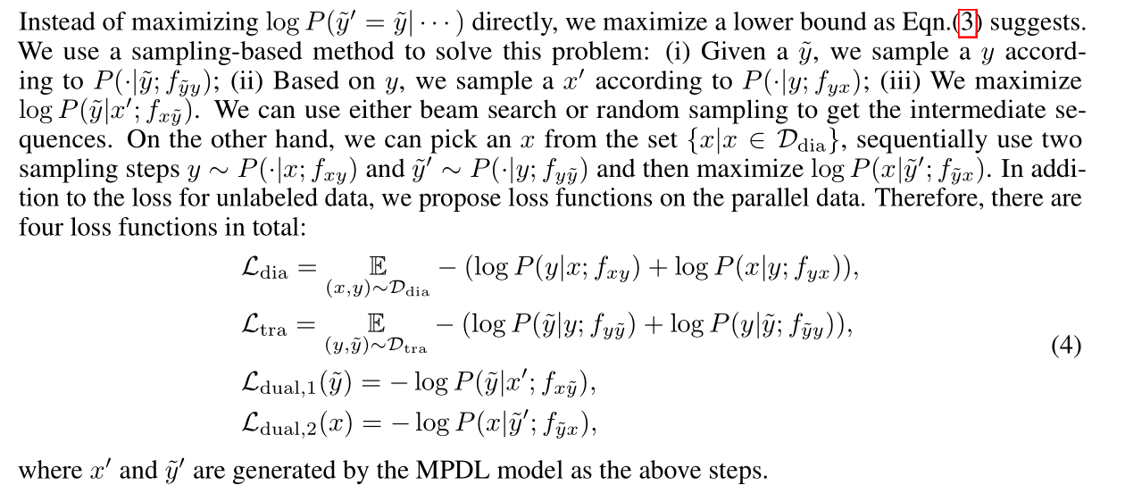
Stylized Dialogue Generation with Multi-Pass Dual Learning
Methodology
Notes:
最大化下界有三个步骤
1给定tildey,根据映射我们可以采样得到一个y，
基于采样的y根据映射又可以得到一个x pie,
最大化概率，
或者用beam search 或者用 随机采样的方法得到中间序列 ，同时也可以从语料中得到一个x，通过两个采样步和最大化x的生成概率，
因此除了无监督数据的loss以外，还有如下四个loss
其中带pie的是中间生成产物

Slide 10
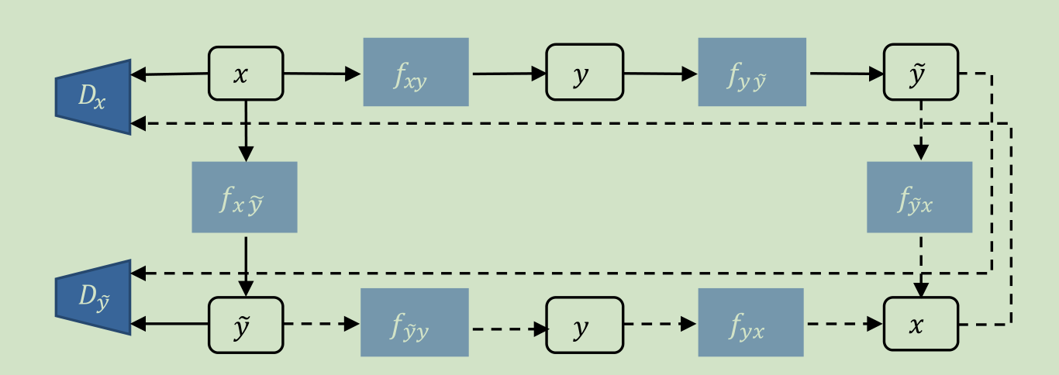
Stylized Dialogue Generation with Multi-Pass Dual Learning
Architecture
Notes:
所有六个映射都是基于transformer(GPT-2),encoder和decoder层使用的是在reddit communication上训练的gpt的权重，
为了减少内存消耗，所有前向传播和后向传播的模型是分开共享的，同样encoder和decoder也是除了attention模块外共享参数
这是整个框架的结构，其中Dx Dy 是鉴别器，鉴别是合成的还是自然的，它们有三层带有LeakyRelu的前馈神经网络实现，它们的损失函数定义为

Slide 11
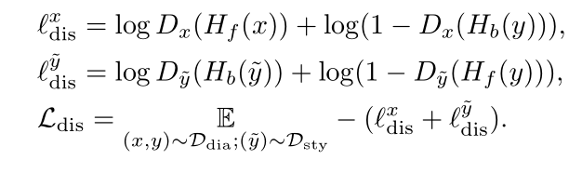
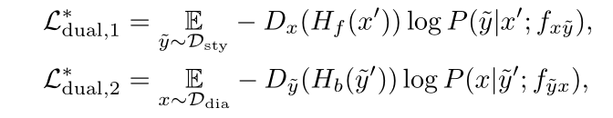

Stylized Dialogue Generation with Multi-Pass Dual Learning
Architecture
Notes:
其中Dx Dy 是鉴别器，鉴别是合成的还是自然的，它们有三层带有LeakyRelu的前馈神经网络实现，它们的损失函数定义为如下，
Hfx 是encoder hbx 是反向传播的
下面是双向学习的损失函数
最下面的是整个训练过程的损失函数

Slide 12
Stylized Dialogue Generation with Multi-Pass Dual Learning
Experiment
Datasets : TCFC, SDGC
Baselines : S2S, MTask, SLM, Sfusion, S2S+BT, SRJT
Notes:
其中SDGC是莎士比亚对话生成数据集，TCFC是推特对话数据集

Slide 13
Stylized Dialogue Generation with Multi-Pass Dual Learning
Experiment
Datasets : TCFC, SDGC
Baselines : S2S, MTask, SLM, Sfusion, S2S+BT, SRJT
Notes:
其中SDGC是莎士比亚对话生成数据集，TCFC是推特对话数据集

Slide 14
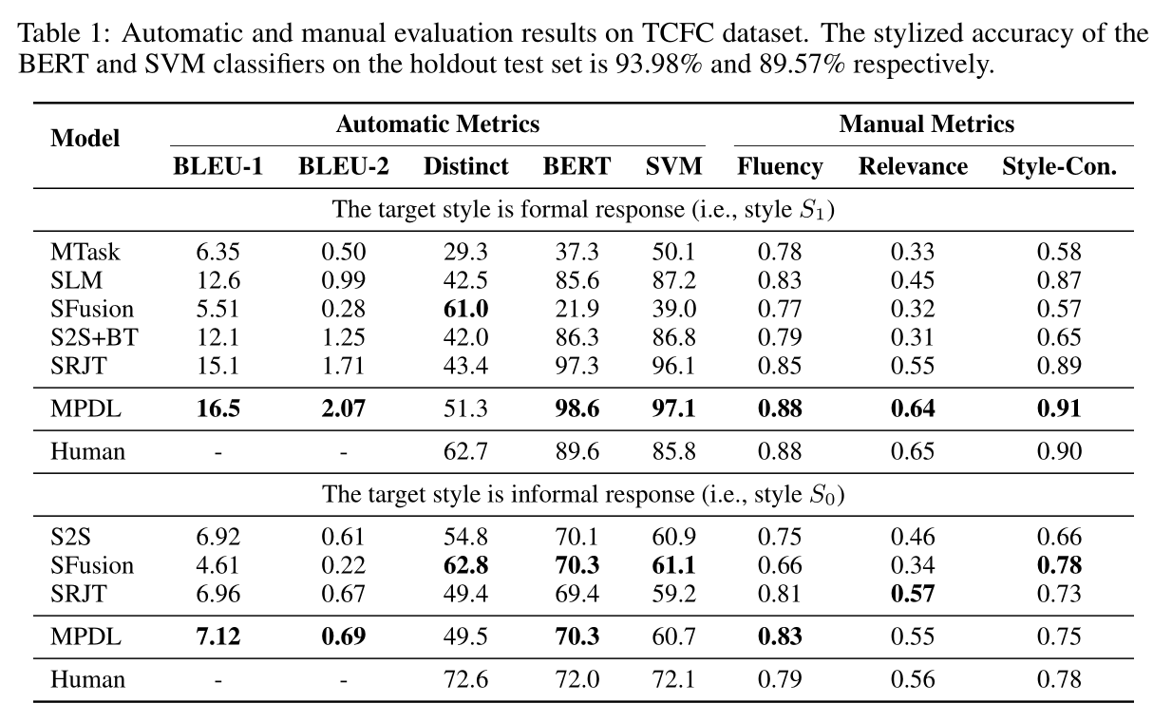
Stylized Dialogue Generation with Multi-Pass Dual Learning
Architecture
Notes:
可以看到本文提出的模型无论是机器指标还是人为指标都达到了比较高的水平
第一点是multi pass 双向学习框架确实在多领域迁移上效果显著
第二点是分辨器控制了生成数据的质量
消融实验也表明没有分辨器，BLEU和BERT分数下降的厉害，但是独立性得分会提高，
同时Losstra的存在也至关重要

Slide 15
MIME: MIMicking Emotions for Empathetic Response Generation
Motivation
Current methods treat the distribution of emotion in input uniformly which actually is not.
View the input text as a flat structure
Contribution
A new method that encodes context and emotions and uses emotion stochastic sampling and emotion mimicry to generate responses.
explain the role played by emotion mimicry and emotion grouping for the empathetic task
Notes:
这篇论文是模仿感情对于共情生成的作用的研究
出发点是在于当前的模型和方法大部分是将对话文本看成一个扁平的结构，同时也认为情感的分布是均匀的，但是作者认为共情生成模仿情感的程度区别很大，取决于内容和情感的极性
因此本文作者提出了一种编码情感和上下文的方法，同时使用情感随机采样和情感模仿来生成。并解释了情感模仿和情感分组对于共情任务的作用

Slide 16
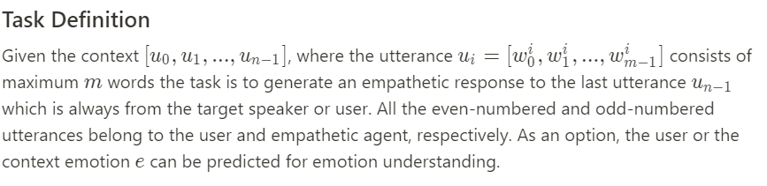
MIME: MIMicking Emotions for Empathetic Response Generation
Methodology
Notes:
文章建立在共情生成的一个假设基础，那就是共情生成通常 会模仿说话者的感情
那么对于共情的对话生成定义其实跟之前的开放对话生成是类似的，就是给定上下文语境对最后一句话进行生成补充，这里多了情感的识别

Slide 17



MIME: MIMicking Emotions for Empathetic Response Generation
Methodology
Notes:
第一部分是编码器，每个词包含语义嵌入，位置嵌入和说话者嵌入
将词嵌入传入transformer编码器，CTX是受bert启发的额外token
同时训练一个情感分类器，基于上下文c和情感嵌入Exi(32种)

Slide 18
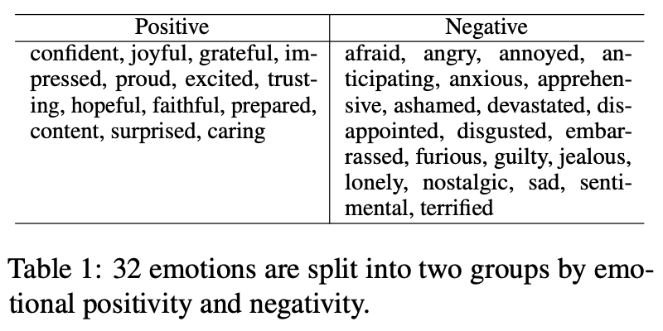
MIME: MIMicking Emotions for Empathetic Response Generation
Methodology
Notes:
解码器部分，首先是情感的划分，两组共32种感情，正向13，反向19划分依据是直觉。。。

Slide 19
MIME: MIMicking Emotions for Empathetic Response Generation
Methodology
解码层跟正常的transformer结构差不多，主要是利用两层全连接层和正则化来模拟一个对于编码层情感的非均匀分布并进行了情感的随机抽样
情感模拟，正向的情感通常都是正向的反馈，以及小概率的矛盾情感，而负向情感则是共情的负向和一些些许的带有安慰的正向，因此生成两个不同的上下文微妙的表示，一种是模仿的，一种是不模仿的，并将这两种在transformer模型里面融合，得到最终的Loss
Notes:
最终的loss如下需要解释每个部分是什么cls是分类误差 pos是积极情感误差，neg是消极情感误差，resp是生成误差
Pos和neg能否用召回率或者f1值更好

Slide 20
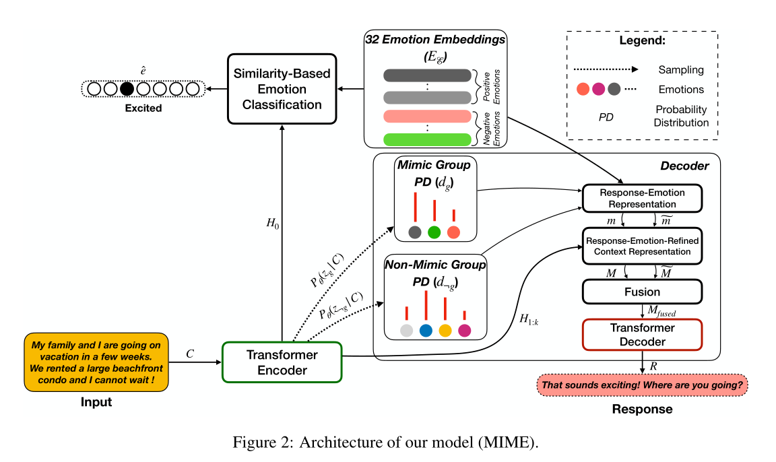
MIME: MIMicking Emotions for Empathetic Response Generation
Architecture
Notes:
模型整体结构就是对于输入先进行情感分类，然后利用刚刚提到的机制生成两个概率分布，并采样输出
表示非共情和共情
最后通过全连接层融合输出

Slide 21
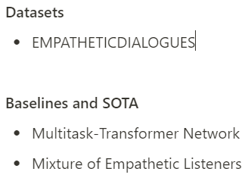
MIME: MIMicking Emotions for Empathetic Response Generation
Experiments
Notes:
测试数据集主要是这个共情对话数据集
Baseline包括两部分，多任务transformer网络和混合共情倾听者

Slide 22
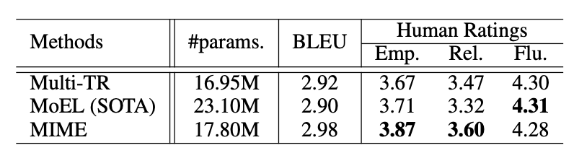
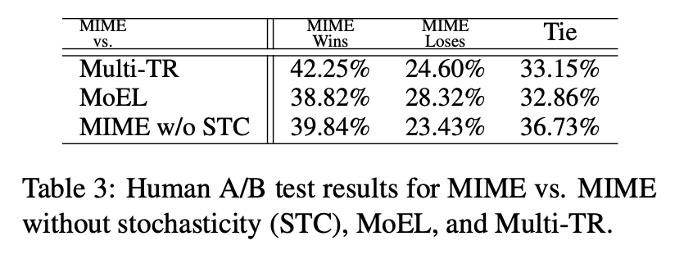
MIME: MIMicking Emotions for Empathetic Response Generation
Experiments
Notes:
主要是三个指标评估BLEU，人为打分和人为AB测试

Slide 23
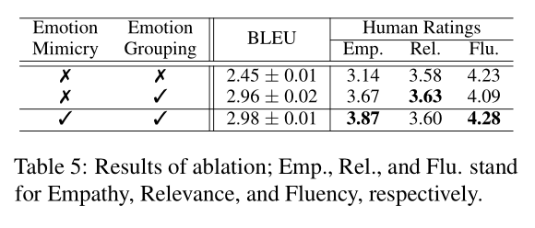
MIME: MIMicking Emotions for Empathetic Response Generation
Experiments
Notes:
消融研究也表示如果取消情感模仿机制（即取消情感识别），那么可以看到每取消一种共情下降0.2个百分点，不过其他指标似乎影响不大

Slide 24
Empathetic Dialog Generation with Fine-Grained Intents
Motivation
Existing models either rely on pre-defined emotion labels to guide the response generation, or use deterministic rules to decide the emotion of the response
Contribution
We are the first to consider modeling a fine-grained set of empathetic response intents in an empathetic dialog model,
we curated a large-scale dialog dataset from movie subtitles.
we carefully designed a crowdsourcing experiment
Notes:
现有的方法要么依赖预定义情感标签，要么依赖确定规则来决定感情生成的规则，很少有考虑到共情生成中的意图的影响
本文的贡献有三，考虑了意图，收集了一个大规模的电影字幕共情数据集，进行众包实验（花钱）

Slide 25
Empathetic Dialog Generation with Fine-Grained Intents
Methodology
an encoder responsible for encoding the input X into vector representations.
a response emotion/intent predictor which takes X as input and decides in which emotion/intent the model should respond.
a decoder responsible for generating the actual response.
Notes:
模型包含三个部分，一个是输入编码表示器，一个是意图或者情感识别器，以及一个对话生成器
其中输入表示跟之前论文类似，也是词嵌入和位置嵌入以及一个自定义的情感嵌入（来自另一篇论文的情感识别器），是一个41种情感分布向量，另外还对说话人的语料进行了分割

Slide 26
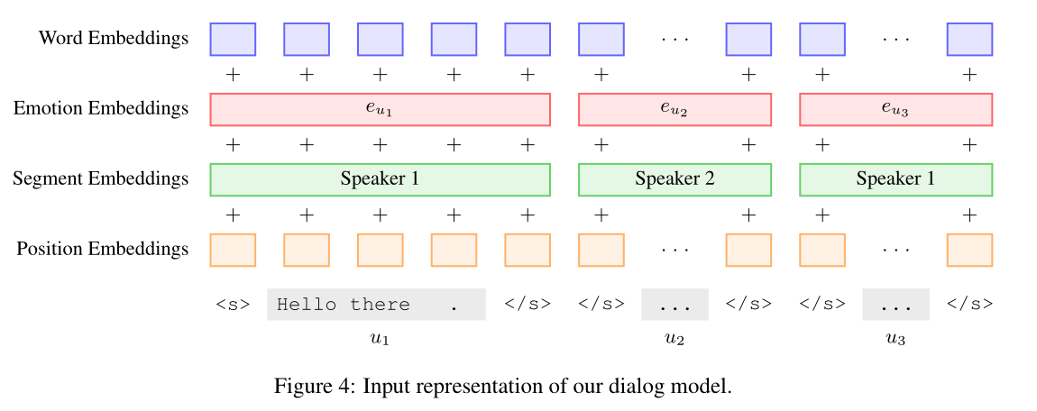
Empathetic Dialog Generation with Fine-Grained Intents
Methodology
Notes:
模型包含三个部分，一个是输入编码表示器，一个是意图或者情感识别器，以及一个对话生成器
其中输入表示跟之前论文类似，也是词嵌入和位置嵌入以及一个自定义的情感嵌入（来自另一篇论文的情感识别器），是一个41种情感分布向量，另外还对说话人的语料进行了分割

Slide 27
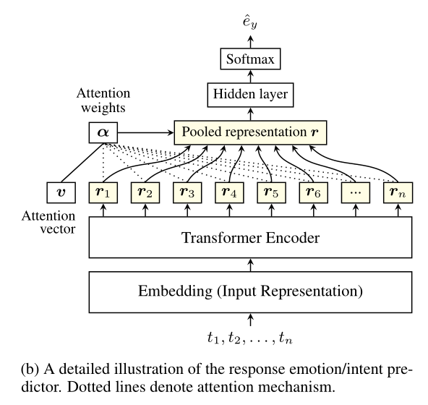
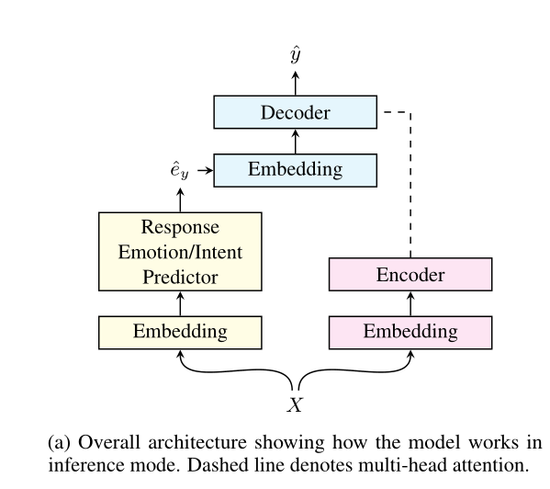
Empathetic Dialog Generation with Fine-Grained Intents
Methodology
Notes:
左边这个是意图或者情感识别器的模型架构，就是一个标准的transformer
右边的是整体架构

Slide 28
Empathetic Dialog Generation with Fine-Grained Intents
Experiments
OpenSubtitles dialogs
Emotional dialogs in OpenSubtitles
EmpatheticDialogues dataset
Baselines
Pretrained(OS)
Finetuned(EDOS,ED)
Raw(ED)

Slide 29
Empathetic Dialog Generation with Fine-Grained Intents
Metrics
Perplexity
Distinct-1 and -2
Sentence Embedding Similarity

Slide 30
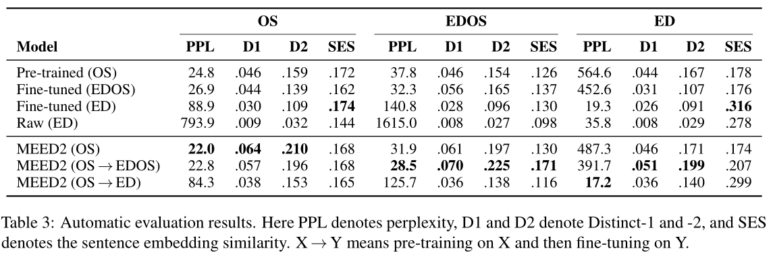
Empathetic Dialog Generation with Fine-Grained Intents
Notes:
MEED 是本文的模型

Slide 31
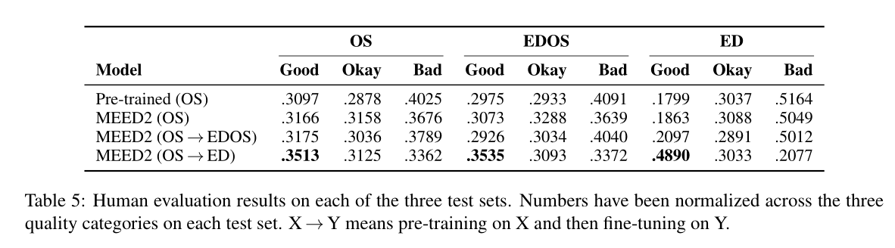
Empathetic Dialog Generation with Fine-Grained Intents
Notes:
这是人工评测的结果，
值得一提的是本文着重强调了人工测试重要性，并且设计了相对完备的人工评测流程，
对语料分类，AB测试等等，证明了自己模型有效性
没有做消融性实验，
我觉得主要意义是数据集收集和人工测试流程的完备性

Slide 32
CEM:Commonsense-aware Empathetic Response Generation
Motivation
Taking the situation of speakers into consideration.
common sense can improve the detection of situation.
Contribution
Leveraging common sense to improve the understanding of interlocutors’ situations and feelings.
Devising CEM, a novel approach that uses various types of commonsense reasoning to enhance empathetic response generation
Automatic and manual evaluation demonstrate that CEM reach SOTA
Notes:
本文是基于常识感知的共情生成
出发点在于当前很多论文没有考虑对话人的情景，常识可以提高场景的识别进而影响到情感的反馈
本文的贡献点在于 证明使用常识可以提高对话者处境和感觉的理解，提出了CEM模型来解决和利用常识
基于此的自动评价指标和人工评测效果最好

Slide 33
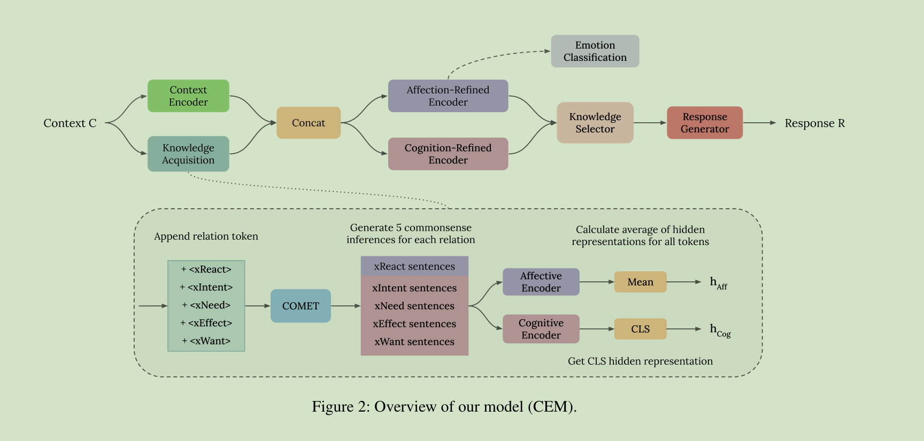
CEM:Commonsense-aware Empathetic Response Generation
Methodology
Notes:
如图CEM模型可以被划分为五个模块，第一个模块是上下文编码，第二个模块是知识获取，第三个是上下文提炼（包括感情与感知提炼）第四个是知识选择，以及生成，
这里我比较简单的概述下每个模块的流程
上下文编码跟之前模型编码没有太大区别，位置，词嵌入，说话人
知识获取是本文核心点，即常识获取，通过五个不同的token追加到最后一句表达上，并通过COMET模型来生成对应的常识推理，然后根据token类型划分为两类编码，感受与感知
对于上下文提炼模块，首先是级联每组常识关系的推理（token层面上），比起序列层面，更能得到每个词的额外信息，与此同时也对这两组关系用不同的编码器去融合表示，此外为了更准确的得到预测的情感，采用标注方式来优化affect refine
知识选择模块主要是relu激活的多层感知机来融合感情与感知
生成模块是token级别的生成器

Slide 34
CEM:Commonsense-aware Empathetic Response Generation
Experiments
EMPATHETICDIALOGUES
Baselines
Transformer
Multi-Task Transformer
MoEL
MIME
EMPDG
Notes:
数据集相对单一就是共情数据集，但是baseline会比较多
有下面这些

Slide 35
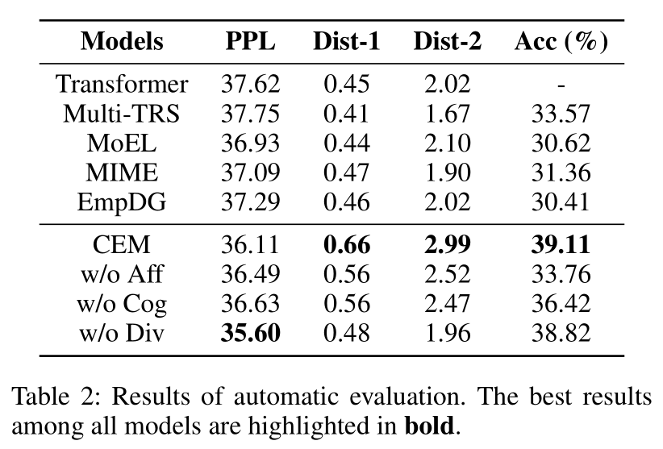
CEM:Commonsense-aware Empathetic Response Generation
Notes:
这是自动评价指标，这里也是消融研究的结果，如w/o aff 就是移除 affective 对应模块 w/o Cog 就是移除感知模块 w/o Div 是移除了优化函数对于多样性的追求，

Slide 36
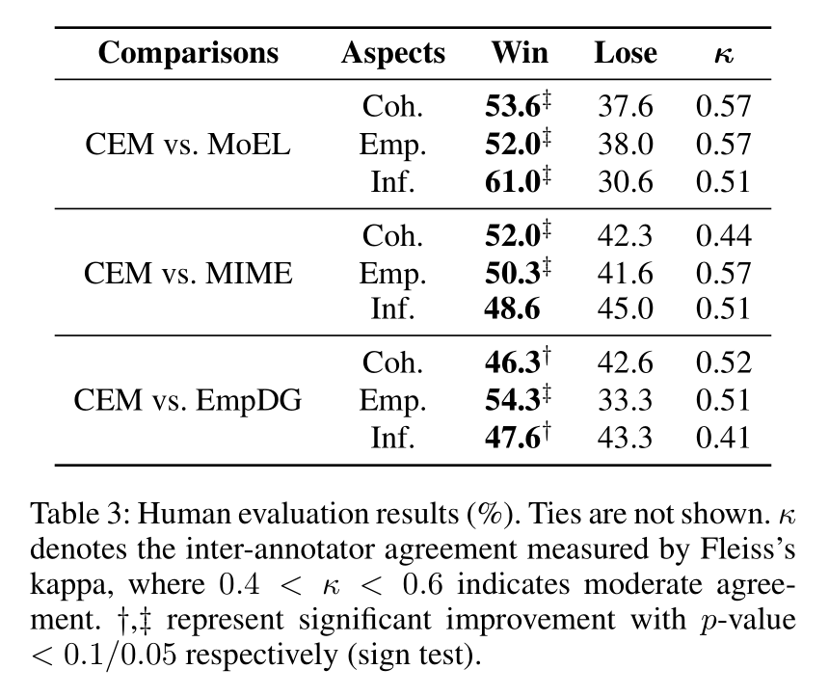
CEM:Commonsense-aware Empathetic Response Generation
Notes:
这是人工评测结果

Slide 37
PART 02
论文构思与想法

Slide 38
论文构思与想法
基于情感图流向和情感对比的共情生成
情感图流向
构建每组对话的情感图，利用图指导的方式进行共情生成指导
对比学习的方式
将情感图距离最远的路径样本进行重划分并训练
其他想法
将prompt-base trick 引入增加生成一致性
优化函数diversity
Notes:
数据集相对单一就是共情数据集，但是baseline会比较多
有下面这些

Slide 39
PART 03
工作完成情况

Slide 40

目前进度和未来计划
以上几个论文的baseline实验进行中
写代码
成文
Notes:
主要是课程压力还是有一些，前段时间一直看安全方向的书，也没怎么做实验
所以进度比较慢，当然主要是自己的问题，现在的状态不太好，可能不太满意

Slide 41
PART 04
未来计划

Slide 42
未来计划
最主要是结课后调整好状态
共情生成的代码还是比较复杂，有的甚至不提供源码，实验进度加快
自己模型的构建包括概念图，公式
Notes:
主要是课程压力还是有一些，前段时间一直看安全方向的书，也没怎么做实验
所以进度比较慢，当然主要是自己的问题，现在的状态不太好，可能不太满意。不过这学期还是算找到了自己研究的点，也大概掌握了读懂一篇论文和从他的思路中进行发散。有收获也有失落吧。

Slide 43
谢谢
thank u

